Slide 1
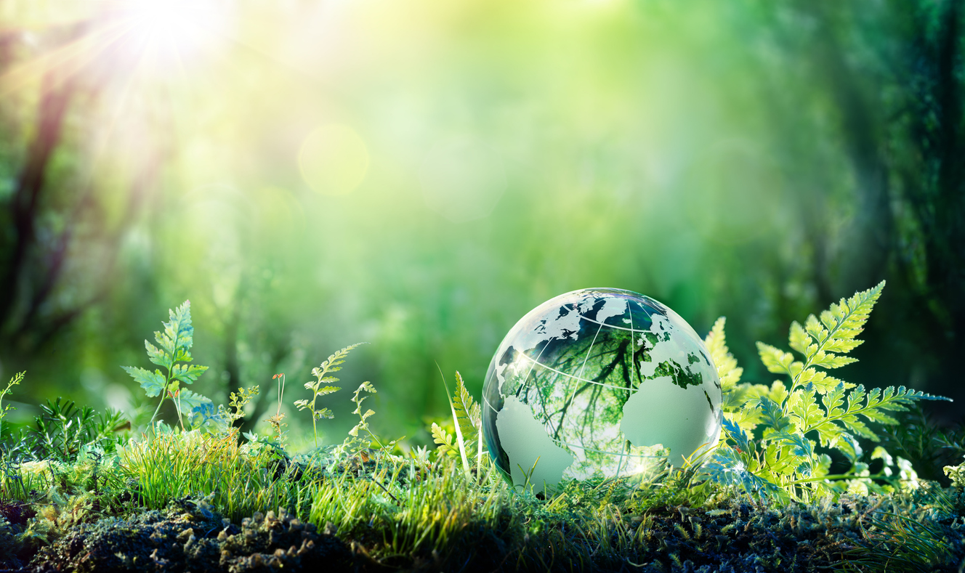
География
5
класс
БИОСФЕРА -
ОБОЛОЧКА
ЖИЗНИ

Slide 2
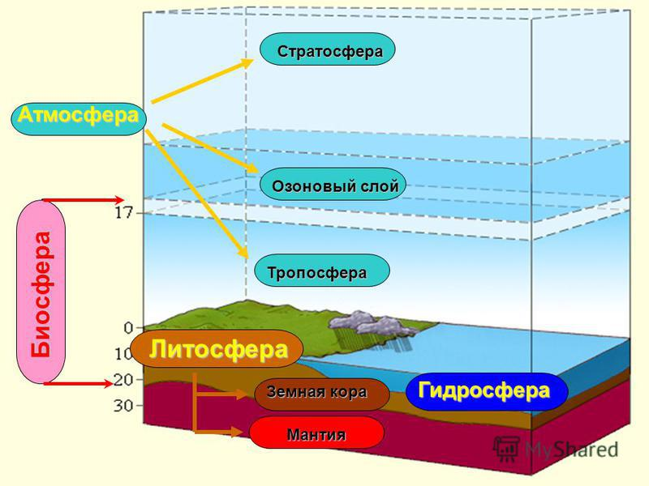
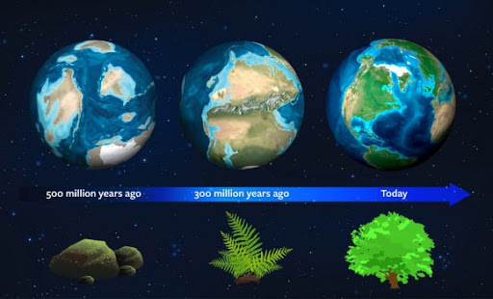
БИОСФЕРА – ОБОЛОЧКА ЖИЗНИ
На протяжении всей истории Земли литосфера, гидросфера и атмосфера взаимодействовали между собой.
НАШЕЙ ПЛАНЕТЕ ОКОЛО
4 МЛРД. 600 МЛН. ЛЕТ.

Slide 3
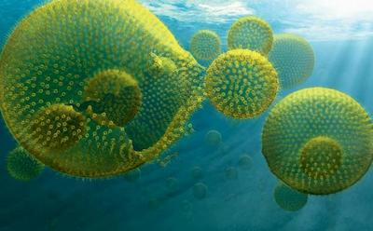
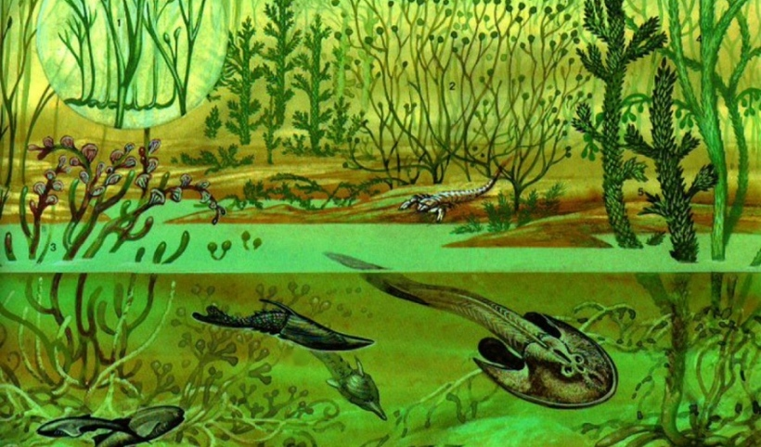
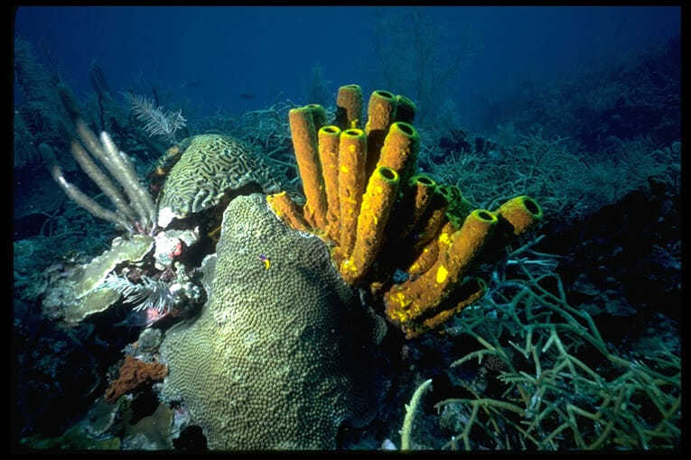
БИОСФЕРА – ОБОЛОЧКА ЖИЗНИ
Особенно сильным является взаимодействие нижнего слоя атмосферы – тропосферы, всей гидросферы и верхнего слоя литосферы мощностью 4-5 км.
Именно здесь и зародилась земная жизнь. Первоначальные признаки которой появились примерно 3 миллиарда
800 миллионов лет назад.
А 550 – 600 миллионов лет назад организмы начали осваивать сушу.

Slide 4
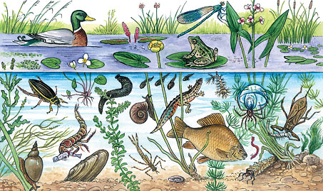
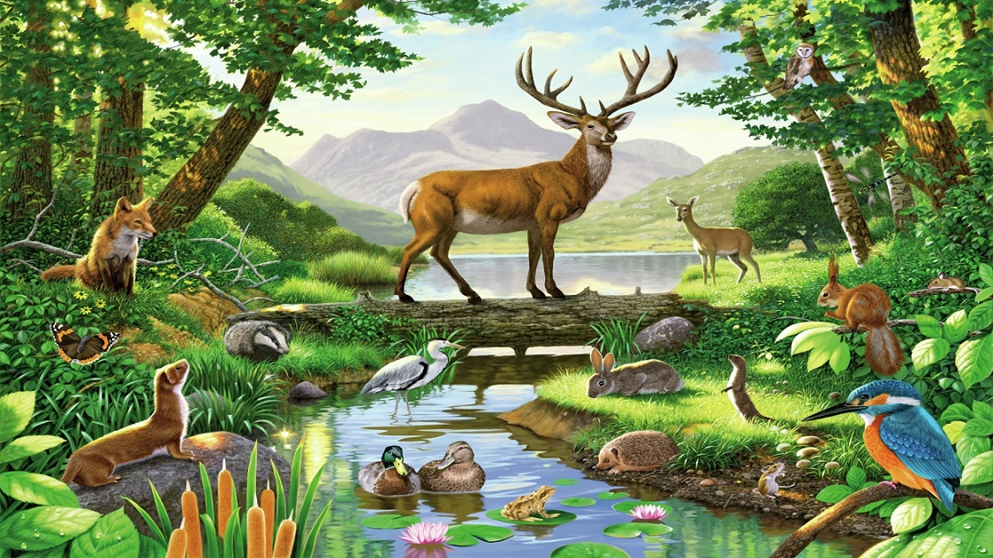
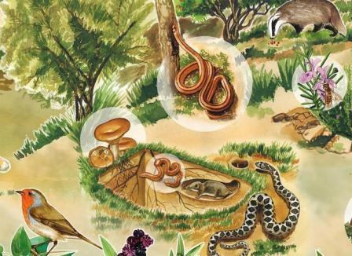
БИОСФЕРА – ОБОЛОЧКА ЖИЗНИ
Организмы очень тесно связаны и взаимодействуют между собой. В противном случае они давно вымерли бы.

Slide 5
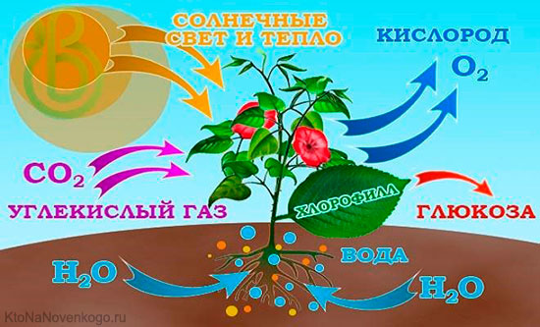
БИОСФЕРА – ОБОЛОЧКА ЖИЗНИ
Например, растения способны вырабатывать органические вещества из неорганических соединений. Они усваивают неорганические соединения, содержащиеся в почве и воде
( минералы и различные соли), углекислый газ, содержащийся в атмосфере, и под влиянием солнечных лучей вырабатывают органические вещества из усвоенных минеральных соединений.

Slide 6
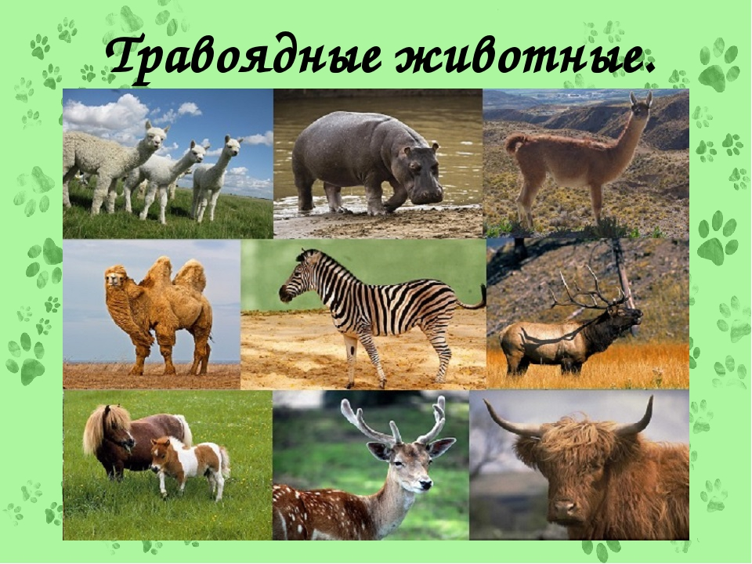
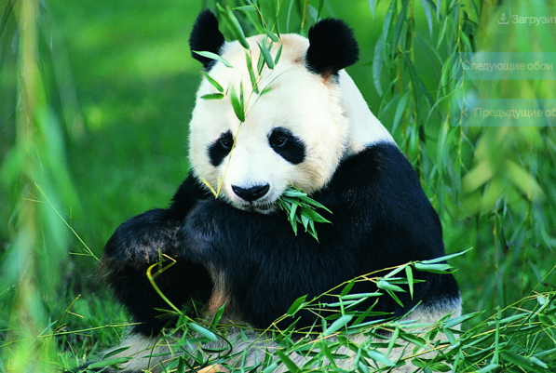
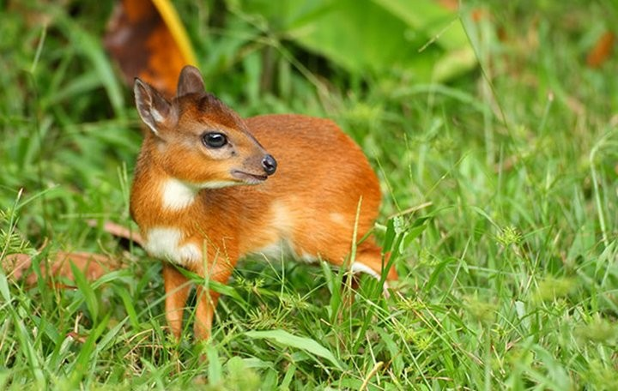
БИОСФЕРА – ОБОЛОЧКА ЖИЗНИ
Животные не обладают способностью вырабатывать органические вещества. Они потребляют органические вещества, производимые растениями. Животные пищей для которых являются растения, называют травоядными.

Slide 7
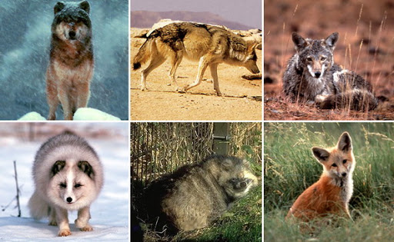
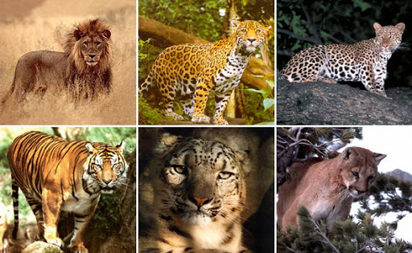
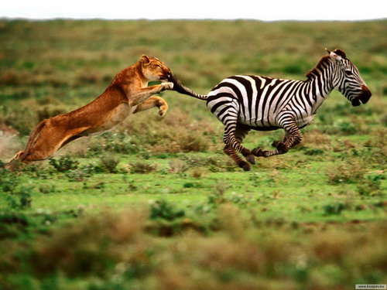
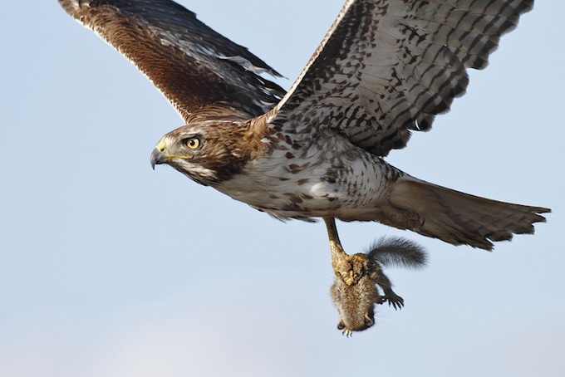
БИОСФЕРА – ОБОЛОЧКА ЖИЗНИ
Другая группа животных существует за счет поедания других живых организмов. Животных, пищу которых составляют другие животные, называют плотоядными или хищниками.

Slide 8
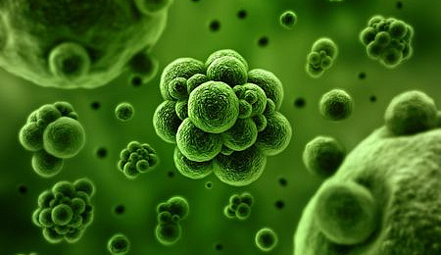
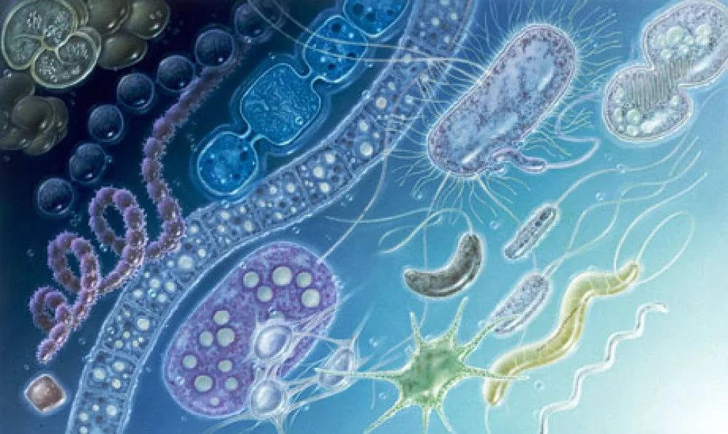
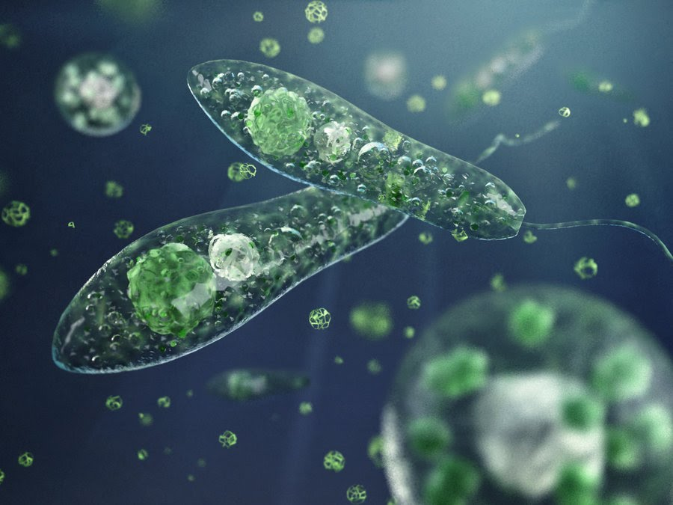
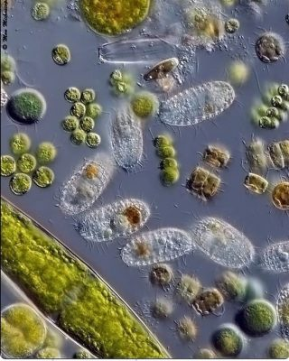
БИОСФЕРА – ОБОЛОЧКА ЖИЗНИ
Не видимые для невооруженного глаза мельчайшие организмы – микроорганизмы – перерабатывают остатки отмерших растений и животных в минеральные соединения.

Slide 9
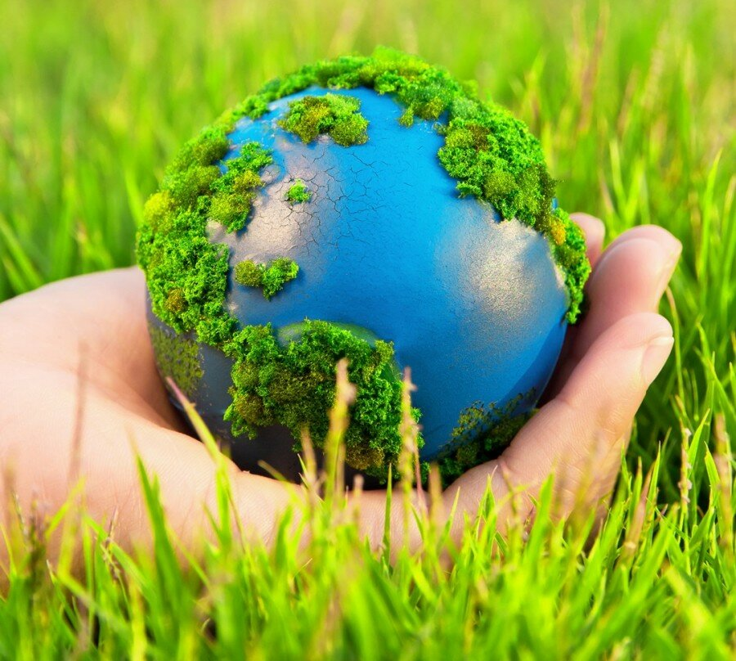
БИОСФЕРА – ОБОЛОЧКА ЖИЗНИ
Оболочка Земли. В которой зародились и существует органическая жизнь, называется биосферой.
От латинского «bios» - жизнь, «sphaira» - шар
Общая мощность биосферы – 30-40 км. Жизнь человека также протекает в пределах биосферы.

Slide 10
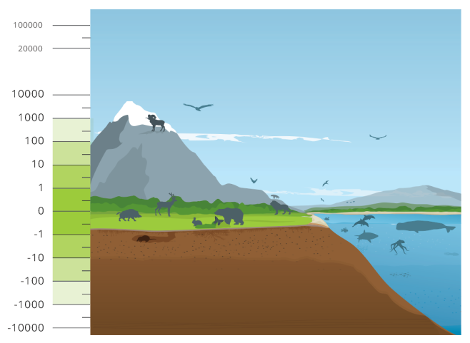
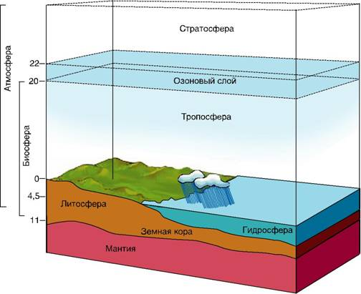
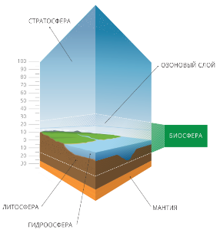
Неравномерное распространение живых организмов
по земной поверхности
Живые организмы распространены преимущественно в слое, высота которого над поверхностью земли составляет 150 м а также
в океанах и морях, в толще воды, равной 150 м

Slide 11
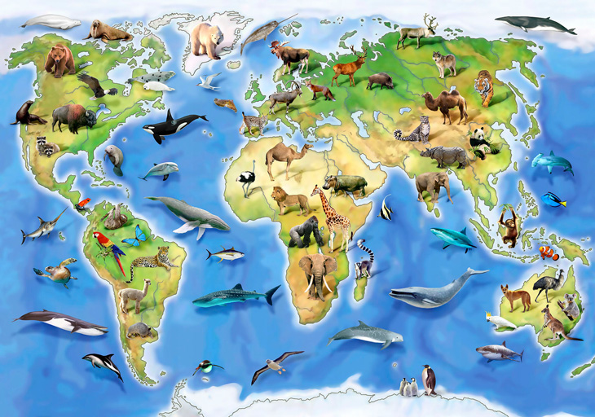
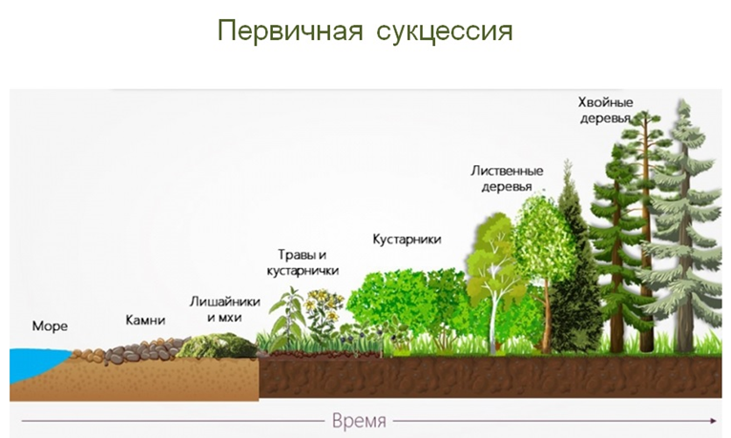
Неравномерное распространение живых организмов
по земной поверхности
Распространение живых организмов на суше зависит от освещенности , влажности, температуры и т.д., то есть от климата.

Slide 12
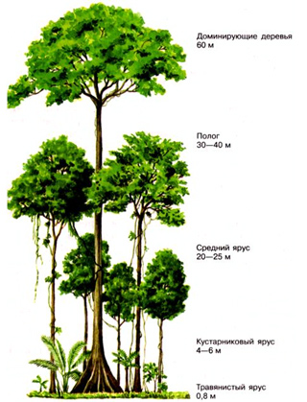
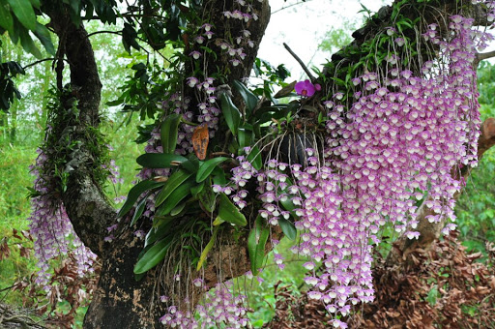
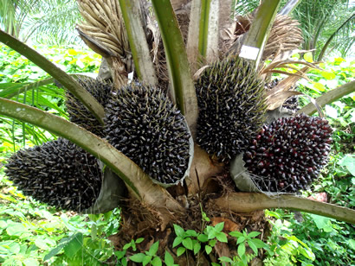
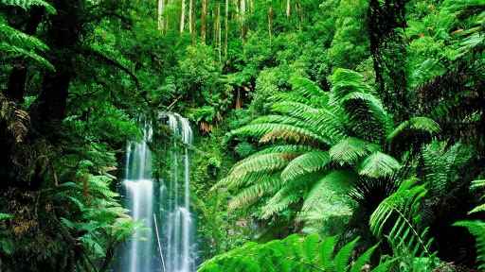
Неравномерное распространение живых организмов
по земной поверхности
Растения влажных экваториальных лесов покрыты листвой круглый год. Причем
в то время, как одно
из деревьев цветет, другое плодоносит.
Объясняется это теплым климатом и достаточной увлажненностью.

Slide 13
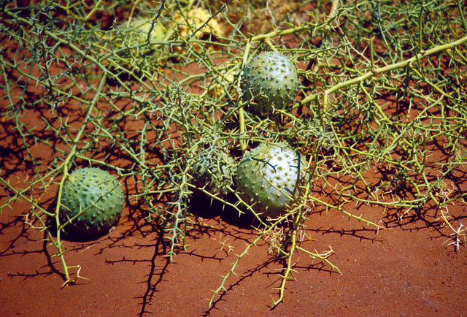
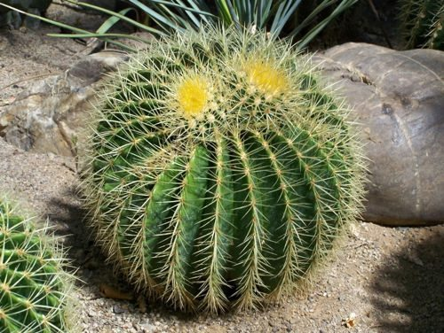
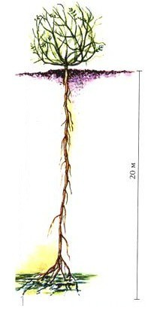
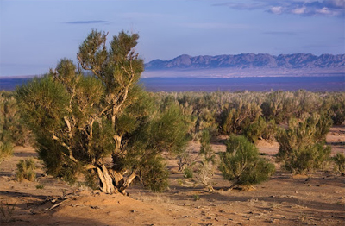
Неравномерное распространение живых организмов
по земной поверхности
В теплых, но засушливых краях растительный
и животных мир отличается относительной бедностью. Примером могут служит пустыни.
В пустынях произрастают засухоустойчивые растения с мелкими листьями или колючками. Корни засухоустойчивых растений проникают глубоко в землю.

Slide 14
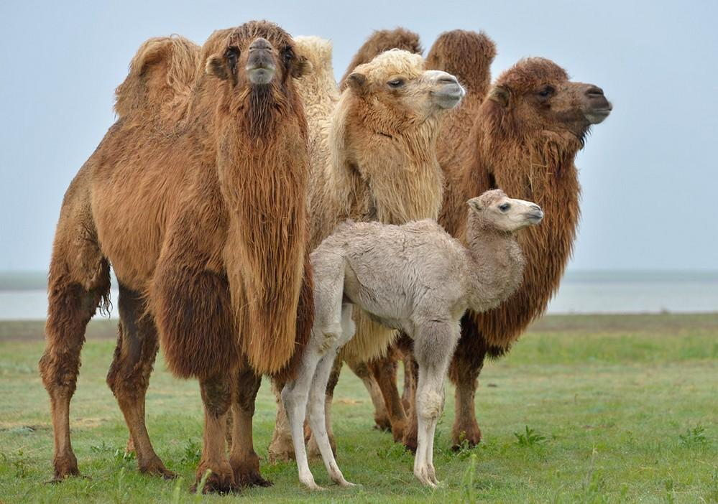
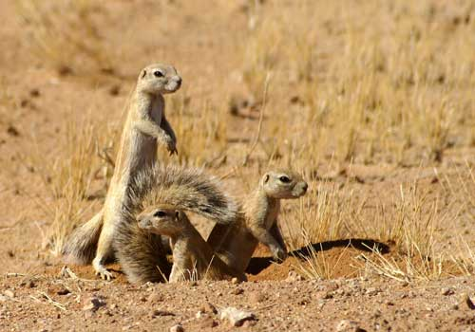
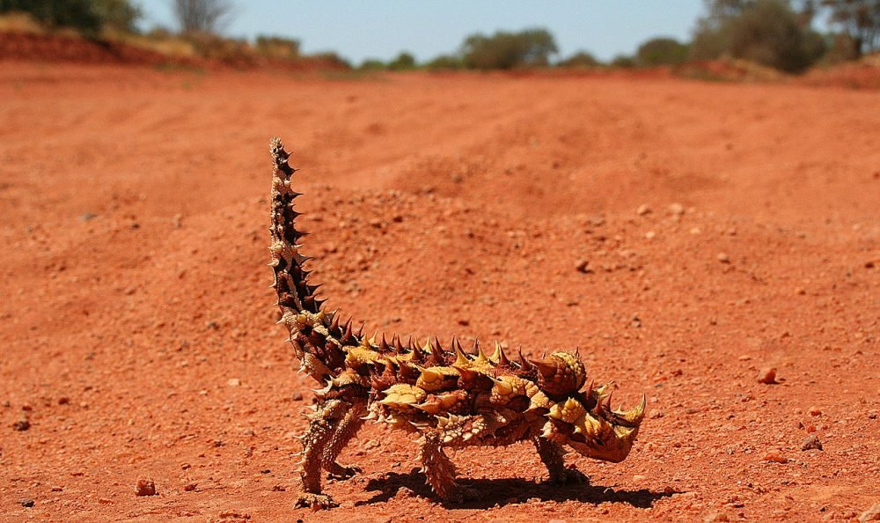
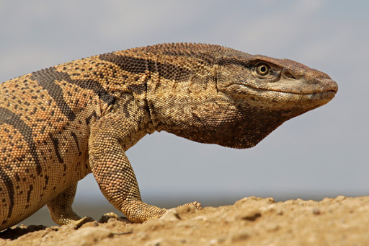
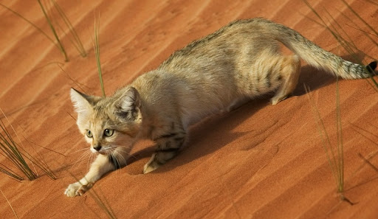
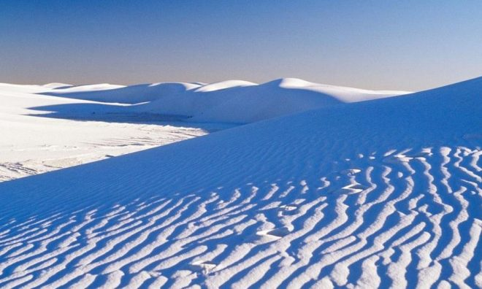
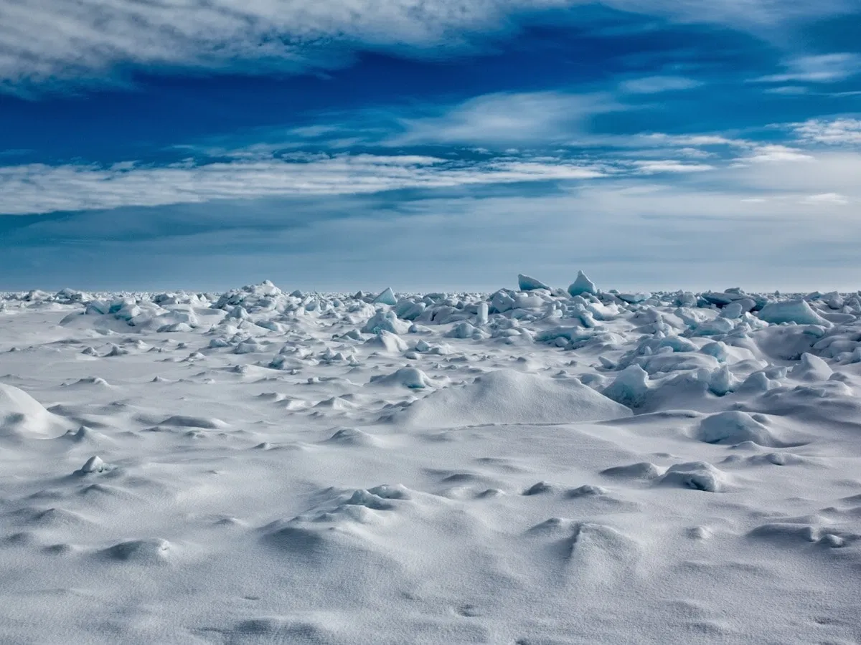
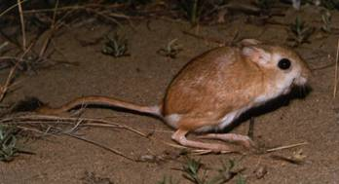
Неравномерное распространение живых организмов
по земной поверхности
Пустыни встречаются не только в теплых, но и в холодных широтах. Так, Антарктида лишена растительности. На её огромных внутренних просторах не обитают животные. Районы, подобные Антарктиде, называют холодными или полярными пустынями.
Животные , обитающие в степях и пустынях, могут длительное время обходятся без воды.

Slide 15
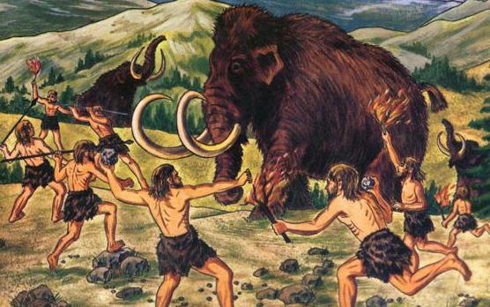
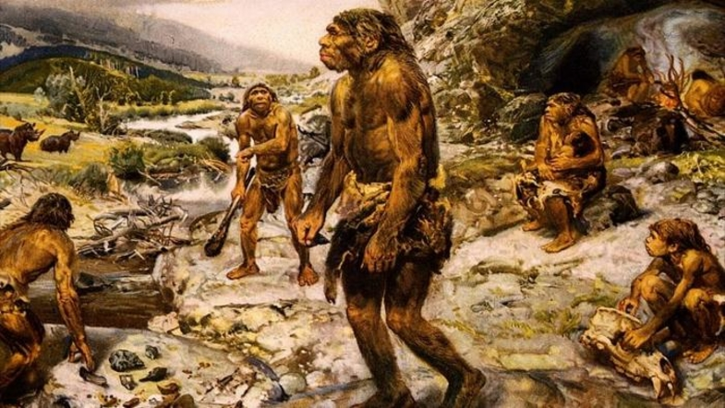
Человек и биосфера
Предки современного человека появились 2 млн лет тому назад. Первобытные люди находились в сильной зависимости от природы и потому приспосабливались к ней. Жили преимущественно в пещерах. Занимались охотой, сбором плодов и ягод.

Slide 16
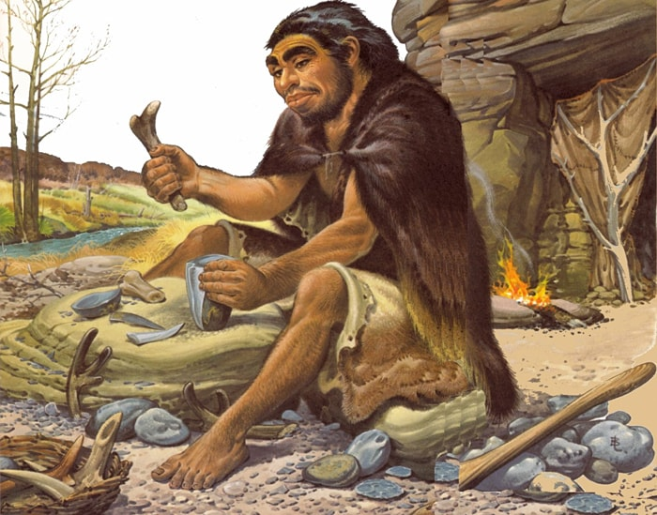
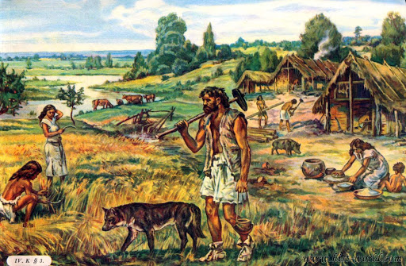
Человек и биосфера
Пользовались примитивными орудиями труда, и оттого их воздействие на окружающую среду было минимальным. Постепенно люди научились добывать огонь. Стали заниматься скотоводством и освоили земледелие.

Slide 17

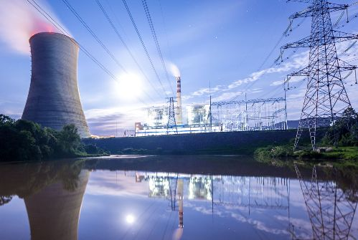
Человек и биосфера
Научно-технический прогресс вызвал стремительный рост городов и расцвет промышленности. Промышленные выбросы оказали отрицательное влияние на состояние биосферы.

Slide 18
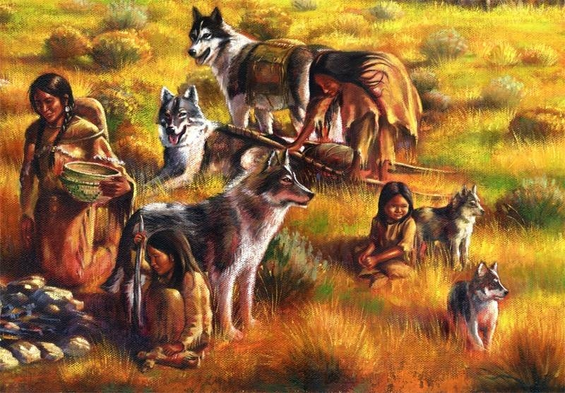
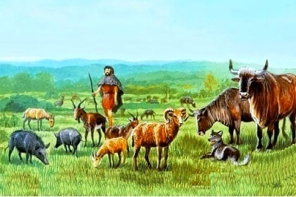

Человек и биосфера
Человек приручил многих диких животных. Вывел новые продуктивные породы животных.

Slide 19



Человек и биосфера
Сумчатый
волк
Однако в результате человеческого воздействия на природу многие животные исчезли, а отдельные виды находятся на грани исчезновения.

Slide 20



Человек и биосфера
Под влиянием человека постепенно изменяется и климат. Тем не менее, изменяя природу земель с неблагоприятными условиями, человек создает условия, благоприятные для жизнедеятельности. Многие территории нашей страны представлены пустынями. Еще с давних времен наши предки научились прорывать арыки, сооружать плотины, отводить воду из рек. Они закладывали прекрасные сады. Возделывали поля. Измененные человеком благоустроенные земли называют оазисами.

Slide 21
Выбери верные утверждения о биосфере.
1. В круговороте веществ и превращении энергии в биосфере наиболее активно участвует
тепло земных недр
живое вещество
2. В круговороте веществ в биосфере постоянно используется энергия
ветра
солнца
земли
3. Благодаря круговороту веществ в биосфере:
сокращается число химических элементов в биосфере
одни и те же химические элементы используются многократно

Slide 22
Выбери верные утверждения о биосфере.
1. В круговороте веществ и превращении энергии в биосфере наиболее активно участвует
тепло земных недр
живое вещество
2. В круговороте веществ в биосфере постоянно используется энергия
ветра
солнца
земли
3. Благодаря круговороту веществ в биосфере:
сокращается число химических элементов в биосфере
одни и те же химические элементы используются многократно

Slide 23
ЗАДАНИЕ
Прочитать
§ 28. Биосфера – оболочка жизни
Выполнить задания 4,5 стр. 96

